Slide 1
Desmos en classe de mathématique : de la calculatrice graphique au Mode Examen
Sommet du numérique - 2 mai 2025 - 8h30 à 10h
Séance S-V104, Salle 520 B
La calculatrice graphique
Le Mode Examen
Les tâches d’appropriation du Mode Examen
recitmst.qc.ca/desmos02052025
Cette présentation est mise à disposition par le RÉCIT MST, sauf exception, selon les termes de la Licence CC, 2025.

Slide 2
Stéphanie Rioux
stephanie.rioux@recit.gouv.qc.ca
Notes:
Notre intention: faciliter l’intégration de DME par des activités guidées pour l’élève en vue de les rendre autonomes en situation d’évaluation (courantes et ministérielles). Permettre à l’élève d’utiliser le plein potentiel de DME en situation d’évaluation. Ça sous-entend que la calculatrice graphique est utilisée fréquemment en cours d’année (apprentissage).

Slide 3
Plan de l’atelier
Bloc 1 : Des mathématiques dynamiques avec la calculatrice graphique de Desmos
Bloc 2 : Desmos Mode Examen : un outil pour soutenir les élèves en situation d’évaluation et favoriser leur réussite en mathématique
Bloc 3 : Desmos Mode Examen: Venez explorer des tâches d’appropriation clé en main
Notes:
Total 90 minutes
Une vue d’ensemble de Desmos (2)
Les 3 calculatrices graphiques (traditionnelle, pratique, examen) (8)
Que dit la sanction des études? (5)
Fonctions désactivées (10)
Comment l’utiliser? (10)
Les défis? (5) discussion ouverte
Les tâches d’appropriation (30 min)
Les avantages?(10) discussion ouverte
Ressources

Slide 4
Description des 3 blocs d’atelier
Bloc1: Cet atelier vous invite à explorer Desmos, une calculatrice graphique en ligne gratuite qui transforme l'enseignement et l'apprentissage des mathématiques au secondaire. En quelques clics, vous pourrez créer des représentations visuelles dynamiques de concepts mathématiques, allant des fonctions simples aux modèles les plus complexes. Desmos offre aux élèves une expérience d'apprentissage interactive et personnalisée. En manipulant les graphiques, en faisant varier les paramètres et en visualisant les résultats en temps réel, ils développent une compréhension intuitive des concepts mathématiques. Cet outil est également un puissant moyen de vérifier leurs résultats et de valider leur raisonnement.
Bloc 2: Découvrez Desmos Mode Examen, une variante de la calculatrice graphique originale, qui permet de soutenir l’élève en situation d’évaluation en cours d’année ou en évaluation de fin d’année. Bâtie sur les mêmes fondations, cette version offre un environnement sécurisé et contrôlé pour les évaluations. Tout en conservant les fonctionnalités qui ont fait le succès de Desmos, cette version a été ajustée afin d’être conforme aux politiques du MEQ en matière de sanction des études. Visualisation dynamique, validation instantanée, développement de l'autonomie : tant d'atouts pour accompagner vos élèves vers la réussite en mathématiques, tout en assurant l’équité dans vos évaluations.
Bloc 3: Comment intégrer Desmos Mode Examen dans vos pratiques évaluatives ? Nous vous proposons des tâches clé en main conçues pour accompagner vos élèves dans l’utilisation de cet outil en contexte d’évaluation. Inspirées de questions d’examen courantes, ces tâches aident les élèves à identifier quand Desmos Mode Examen peut être utile (ou non) pour visualiser un problème mathématique ou valider leur raisonnement. Si vous êtes un enseignant qui s’interroge sur l’utilisation de la calculatrice Desmos Mode Examen pendant une évaluation, y compris l’épreuve unique, cet atelier est fait pour vous ! Venez découvrir et expérimenter ces tâches !

Slide 5
Bloc 1
Des mathématiques dynamiques avec la calculatrice graphique de Desmos

Slide 6
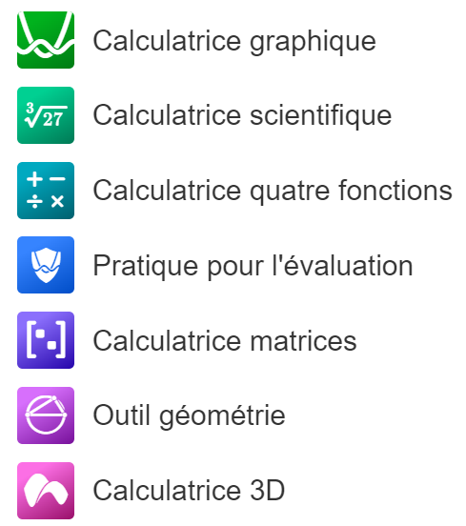
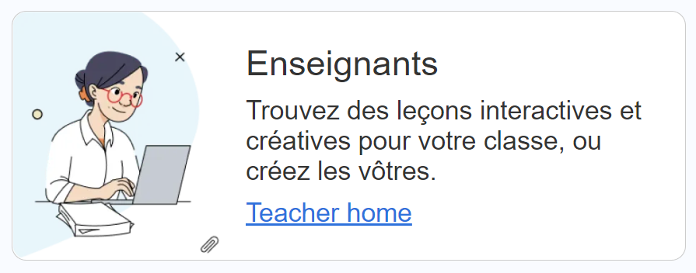
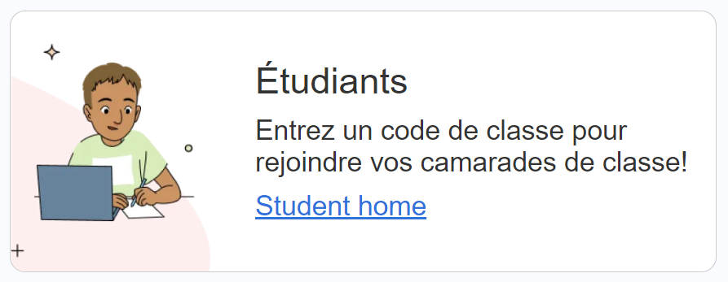
Vue d’ensemble
Suite d’outils Desmos
Classe virtuelle
desmos.com
teacher.desmos.com
student.desmos.com
Notes:
Calculatrice graphique seulement pour les maths/sciences, surtout au secondaire
Classe virtuelle pour toutes les disciplines

Slide 7
La calculatrice graphique traditionnelle
C’est quoi ?
Soutenir l’enseignement, l’apprentissage
Compte et enregistrements possibles
Toutes les fonctionnalités sont accessibles
www.desmos.com ou application mobile
Outil de manipulation virtuelle
Intégrée à Teacher Desmos (activités)
Tâches créatives
Pour plus de détails
Notes:
Desmos offre une gamme de trois calculatrices graphiques distinctes, chacune conçue pour répondre à des besoins spécifiques dans le contexte de l’enseignement de l’apprentissage et de l’évaluation des mathématiques. La calculatrice graphique traditionnelle de Desmos constitue le cœur de l’écosystème. Elle soutient activement l’enseignement et l’apprentissage en offrant un accès complet à toutes les fonctionnalités de l’outil. Les élèves peuvent créer leur compte, ce qui leur permet d’enregistrer leur travail et de le consulter ultérieurement. Cette version encourage l’exploration et la manipulation des concepts mathématiques dans un environnement interactif et dynamique.

Slide 8
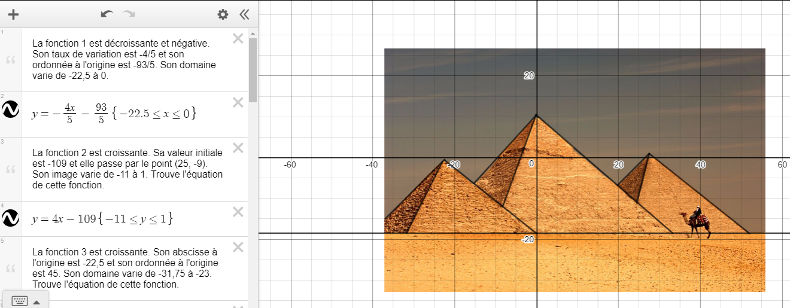
La calculatrice graphique
Les propriétés des fonctions
Fichier de départ et Corrigé
Notes:
Fichier de départ : https://www.desmos.com/calculator/knxqqpkclw?fbclid=IwAR0BCbKhhO3SX9OoFGtb2N99ZTfkXCyNGHnRYh4n2il-g76liXMiqrfrnVY
Corrigé : https://www.desmos.com/calculator/vhe7t01apo

Slide 9
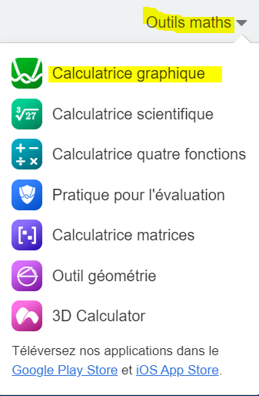
Exploration de l’outil
Aller à www.desmos.com
Se connecter ou créer un compte
Cliquer sur Outils maths
Cliquer sur Calculatrice graphique
Cliquer sur ce lien
DÉFIS: pour améliorer vos compétences avec la calculatrice Desmos
Notes:
Défis : https://docs.google.com/document/d/1L23R0CGsE-sLqJ1ckXjrBK3MmOMAfaIGuyVcXDQ3jUg/edit?usp=sharing
Les bases de Desmos complété: https://www.desmos.com/calculator/jd2gq92e3f?lang=fr

Slide 10
Bloc 2
Desmos Mode Examen : un outil pour soutenir les élèves en situation d’évaluation et favoriser leur réussite en mathématique

Slide 11
Le Mode Pratique
C’est quoi ?
Se préparer aux évaluations
Soutenir l’évaluation formative
Navigation possible
Conforme aux politiques du MEQ
Pas de compte, pas d’enregistrements
Lien Web
Notes:
Ensuite, la calculatrice graphique en Mode Pratique représente une étape intermédiaire cruciale. À partir de ce lien, il faut choisir (Choose Assessment) la version du Québec. Conçue spécifiquement pour la préparation aux évaluations et pour soutenir l’évaluation formative, elle offre une expérience similaire à celle du Mode Examen, tout en permettant la navigation sur le web. Bien que certaines fonctionnalités soient bloquées ou désactivées afin de se conformer aux politiques du Ministère de l’Éducation du Québec (MEQ), les élèves peuvent se familiariser avec les contraintes et les possibilités de l’environnement prévu pour l’évaluation. L’absence de comptes élèves et, par conséquent, l’impossibilité d’enregistrer le travail, prépare les élèves aux conditions réelles des examens. L’utilisation régulière de cette version en cours d’année est essentielle pour assurer une transition en douceur vers le Mode Examen.

Slide 12
Le Mode Examen
C’est quoi ?
Pour plus
de détails
Soutenir l’évaluation (courante ou ministérielle)
Navigation bloquée
Fonctions de sécurité
Pas de compte, pas d’enregistrements
Conforme aux politiques du MEQ
Lien officiel
Notes:
Lien Web: https://www.desmos.com/testing/quebec/graphing?lang=fr
Enfin, la calculatrice graphique Mode Examen est la version la plus restrictive, destinée à soutenir les évaluations courantes et ministérielles, tout au long du parcours secondaire. Elle bloque toute navigation web et intègre des fonctions de sécurité renforcées pour garantir l’intégrité des examens. Tout comme le Mode Pratique, elle ne permet pas la création de comptes élèves ni l’enregistrement des données. Cette version est strictement conforme aux politiques du MEQ et présente un ensemble spécifique de fonctionnalités bloquées ou désactivées.

Slide 13
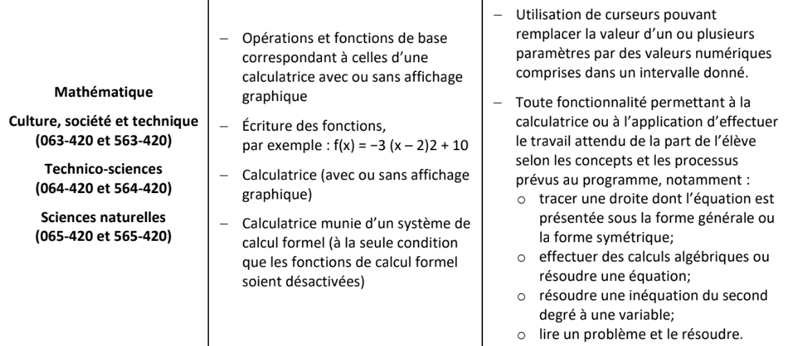
Desmos Mode Examen
Sanction des études
Documents officiels
Info-Sanction 22-23-38
Annexe I
Document d’information - Math - 4e sec
Autorisé
Non-autorisé
Notes:
Tableau comparatif des 3 formes d'équations d'une droite : https://www.alloprof.qc.ca/fr/eleves/bv/mathematiques/les-formes-d-equations-d-une-droite-m1320
La sanction des études autorise l’utilisation d’une calculatrice avec ou sans affichage graphique, ce qui inclut les opérations et fonctions de base, ainsi que l’écriture de fonctions sous forme canonique (ex. : f(x) = -3(x – 2)² + 10). L’utilisation d’une calculatrice avec un système de calcul formel est tolérée, à condition que les fonctionnalités de calcul formel soient explicitement désactivées. L'objectif est de permettre l'utilisation d'un outil de calcul, mais d'empêcher que la calculatrice effectue à la place de l'élève les tâches d'ordre algébrique ou de résolution de problèmes qui sont au cœur des compétences évaluées. Par conséquent, sont interdites toutes les fonctionnalités qui permettent à l’outil de résoudre directement les problèmes ou d’effectuer les manipulations algébriques attendues de l’élève. Cela inclut, entre autres, l’utilisation de curseurs pour manipuler des paramètres, le traçage automatique de droites à partir de leur équation générale ou symétrique, les calculs algébriques formels, la résolution d’équations ou d’inéquations du second degré, et la résolution automatique de problèmes textuels. En d’autres termes, la calculatrice doit servir d’outil de calcul et de représentation graphique, et non de solutionneur automatique. Cette distinction est cruciale pour assurer l’équité des évaluations et la validation des compétences mathématiques des élèves.

Slide 14
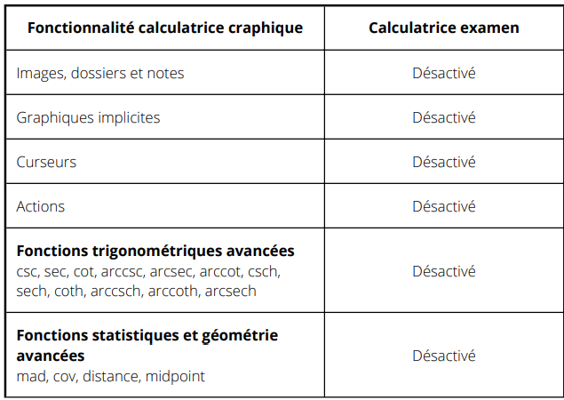
Desmos Mode Examen
Fonctions désactivées
graphique
Exemple
Exemple
Pour plus
de détails
Exemple
Exemple
Notes:
Calculatrice graphique: https://www.desmos.com/calculator?lang=fr
Mode pratique: https://www.desmos.com/practice?lang=fr
Mode examen: https://www.desmos.com/testing/quebec/graphing?lang=fr
Pour assurer la conformité avec la sanction des études lors des évaluations, le mode Examen de Desmos désactive un ensemble de fonctionnalités qui pourraient permettre aux élèves de contourner la démonstration de leurs compétences. En résumé, sont désactivées les options suivantes : l'insertion d'images, de dossiers et de notes (qui pourraient contenir des informations non autorisées), les graphiques implicites (qui permettent de tracer des relations complexes sans manipulation algébrique préalable par l'élève), les curseurs (qui permettent de faire varier des paramètres et d'observer directement leur effet sur un graphique, ce qui pourrait dispenser l'élève d'une analyse plus approfondie), les actions (qui permettent d'automatiser des processus et des calculs), les fonctions trigonométriques avancées (csc, sec, cot, et leurs fonctions inverses et hyperboliques, qui ne sont pas considérées comme des compétences de base à ce niveau) et les fonctions statistiques et géométriques avancées (telles que mad, cov, distance, midpoint, qui permettent d'obtenir directement des résultats sans que l'élève n'ait à effectuer les calculs).

Slide 15
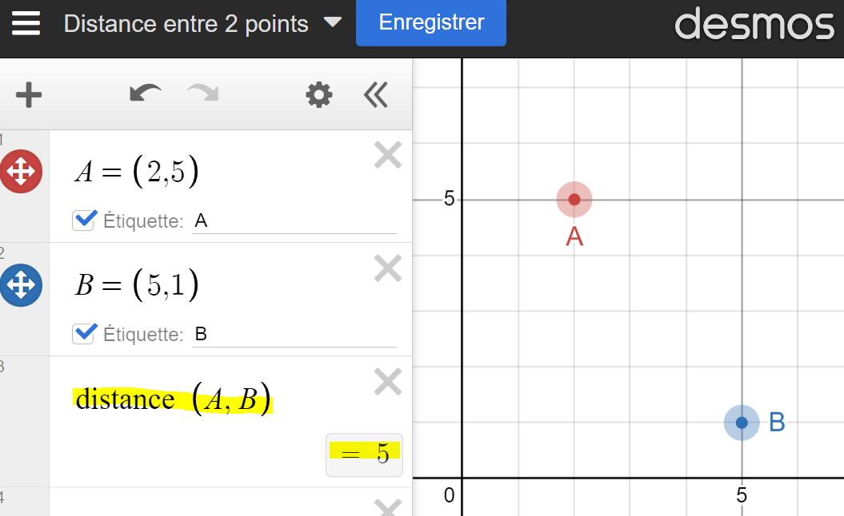
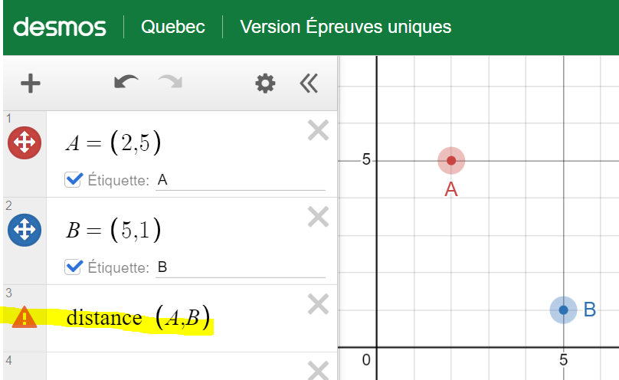
Comparaison
Distance entre deux points
Calculatrice graphique
Mode Pratique ou Examen
Notes:
Calculatrice graphique: https://www.desmos.com/calculator?lang=fr
Mode pratique: https://www.desmos.com/practice?lang=fr
Mode examen: https://www.desmos.com/testing/quebec/graphing?lang=fr

Slide 16
Utilisation du Mode Examen selon l’appareil

Slide 17
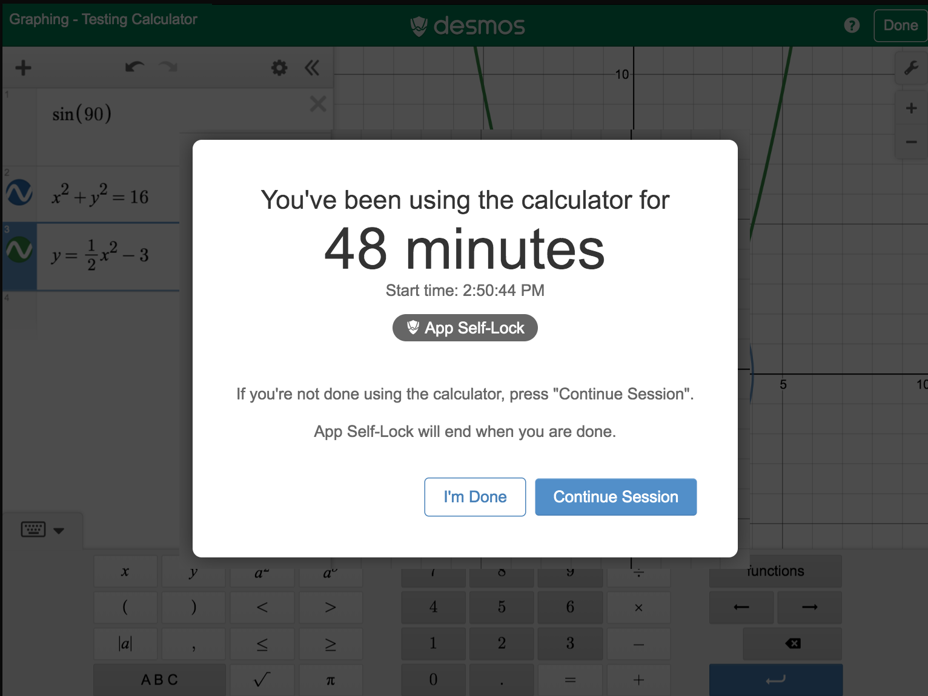
Desmos Mode Examen
iPhone & iPad
iOS App Store
Pour plus
de détails
Mode Pratique
Mode Examen intégré à l’application
Choisir Examen → Quebec Uniform Examinations
Démarrer Examen → Start test
Appareil verrouillé → Oui
La barre supérieure change de couleur → Vert
Quand c’est terminé → Done
Affiche le temps d’usage → À montrer à l’enseignant
Pour plus de sécurité → Activer l’accès guidé de l’appareil (l’élève ne doit pas connaître le code)

Slide 18
Desmos Mode Examen
Android (Beta)
Google Play Store
Pour plus
de détails
Version Beta
Mode Pratique seulement
Mode Examen
Pas intégré à l’application
Il faut épingler l’écran pour le verrouiller
Désactiver l’épinglage avec le mot de passe de l’appareil
Détails pour épingler une application sur Android

Slide 19
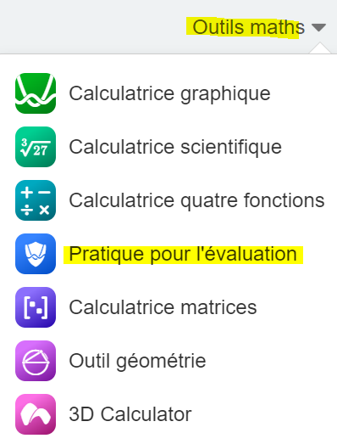
Desmos Mode Examen
Chromebook
Mode Pratique (desmos.com)
Mode Examen
Lien à utiliser
Le mode Kiosque permet de verrouiller les Chromebook
Préparation à faire par l’administrateur de la console Google Workspace (services informatiques)
Tutoriel vidéo
Même procédure que Usito (français)
Notes:
Sur les Chromebooks, largement déployés dans les écoles, le Mode Examen est généralement intégré à l'environnement d'évaluation sécurisé de l'appareil via le mode Kiosque, une procédure similaire à celle d'Usito. Ce mode offre un verrouillage efficace de l'application et restreint l'accès aux autres fonctionnalités. La configuration et la préparation de ce mode incombent à l'administrateur de la console Google Workspace (l'équipe des TI).

Slide 20
Desmos Mode Examen
Ordinateur portable
(Windows, macOS)
Mode Pratique (desmos.com)
Mode Examen
Lien à utiliser
Session examen configurée sur l’ordinateur
Par les services informatiques
Même procédure que Usito (français)
Notes:
Sur les ordinateurs portables (Windows ou macOS), l'accès au Mode Examen se fait par le biais d'une session « examen » configurée sur l'ordinateur. L'élève accède ensuite à Desmos Examen en utilisant l'icône présente sur le bureau. Cette procédure, également comparable à celle d'Usito, nécessite aussi une préparation préalable par les services informatiques de votre institution scolaire.

Slide 21
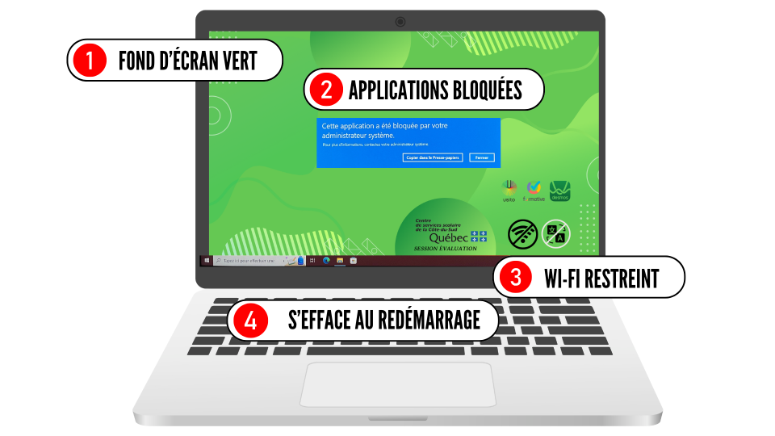
Expérience au
CSS Côte-du-Sud
Appareils Windows
Pour utiliser Demos Mode Examen pendant une évaluation
L’élève redémarre son ordinateur;
L’élève se connecte sur la session d’évaluation de son ordinateur;
L’élève accède à Desmos Mode Examen en utilisant l’icône sur le bureau de son ordinateur;
L’appareil est automatiquement verrouillé;
Pour vérifier rapidement que l’élève est en session d’évaluation le fond d’écran est vert et les applications ne sont pas accessibles.

Slide 22
Discussion
Quels sont les
DÉFIS
qui peuvent freiner l’utilisation de Desmos Mode Examen ?
Notes:
Document collaboratif: https://docs.google.com/document/d/1STkyxHlxnxhvyBV6LPDd0o-rgiw5YTUK4kSejxALSX0/edit?usp=sharing
3 min

Slide 23
Bloc 3
Desmos Mode Examen: Venez explorer des tâches d’appropriation clé en main

Slide 24
Tâches d’appropriation:
Période d’essais et de réflexions
Tâche 4.3 : Se déplacer à Théorème-sur-Mer
Desmos mode examen
Solution détaillée
Notes:
Aperçu de la solution dans Desmos: https://www.desmos.com/calculator/2dwaewl9h0?lang=fr
12 minutes

Slide 25
Discussion
Quels seraient les
AVANTAGES
à utiliser Desmos Mode Examen ?
Notes:
Document: https://docs.google.com/document/d/1STkyxHlxnxhvyBV6LPDd0o-rgiw5YTUK4kSejxALSX0/edit?usp=sharing

Slide 26
Tâches d’appropriation
Accéder à la bibliothèque
Comment les activités ont été élaborées?
Comment piloter les activités?
Pourquoi pister les élèves dans leur démarche?
Quelle est l’utilité des capsules vidéos?
Notes:
nous conseillons qu’à la troisième activité réalisée par les élèves, ce sont eux qui doivent déterminer si DME est utile pour chacune des étapes. Ils doivent écrire en quoi DME leur est utile. Pourquoi pistons-nous les élèves avec les étapes de la démarche?

Slide 27
Desmos Mode Examen
Votre organisation
CP Math
École et CSS
Se concerter!!
CP RÉCIT
Responsable de la sanction
Enseignant.es
Équipe TI

Slide 28
Ressources utiles
Autoformation Premiers pas avec Desmos sur Campus RÉCIT
Section S’approprier les bases de la calculatrice graphique
Section Le Mode Examen de Desmos
Calculatrice graphique Desmos traditionnelle
Calculatrice graphique Desmos Mode Pratique
Calculatrice graphique Desmos Mode Examen
Tâches d’appropriation Desmos Mode Examen
Tutoriel vidéo

Slide 29
MERCI !
stephanie.rioux@recit.gouv.qc.ca

Slide 30
Free templates for all your presentation needs
For PowerPoint and Google Slides
100% free for personal or commercial use
Ready to use, professional and customizable
Blow your audience away with attractive visuals

